Slide 1

Simple Presentation
팀명 : 잘했조
팀원 : 김진우, 강민성, 노현진, 이채림
훈련과정명 : 프로젝트형 IoT 서비스 개발
운영기관명 : 멀티캠퍼스

Slide 2
Contents
Ⅰ
프로젝트 배경
Ⅱ
프로젝트 팀 구성 및 역할
Ⅲ
프로젝트 수행절차 및 방법
Ⅳ
프로젝트 수행 결과
Ⅴ
느낀 점

Slide 3
Ⅰ. 프로젝트 배경
프로젝트 주제 : 서울 음식점 추천 사이트
프로젝트 목적 : 음식점 결정시간을 최소화하기 위한 추천 서비스 시스템 구축
프로젝트 개요
컨셉 :
훈련내용과 관련성 :
개발환경 : Pycharm, MariaDB
프로젝트 구조:
기대효과:

Slide 4
Ⅱ. 프로젝트 배경
훈련생 명 | 역할
김진우 | SQL 및 데이터분석 및 django
강민성 | Html readable Code 및 데이터 조사
노현진 | Login orm 구축 및 login page 구현
이채림 | Review orm 구축 및 review page 구현

Slide 5
Ⅲ. 프로젝트 수행절차 및 방법
구분 | 기간 | 활동
사전 기획 | 3.2 ~ 3.4 | 주제 선정 및 일정 수립 데이터 수집과 전처리
 | 3.7 | 프로젝트 주제 & 아이디어 발표
개발 | 3.3 ~ 3.7 | 데이터 분석 및 SQL(mariadb) 데이터 시각화 및 Django 업로드
 | 3.6 ~ 3.16 | Login page 완료 Market page 완료 Review page 완료
수정/보완 | 3.16 ~ 3.17 | 프로젝트 고도화 및 보고서 & ppt 작성
총 개발기간 | 3.2 ~ 3.17

Slide 6
프로젝트 목차

Slide 7
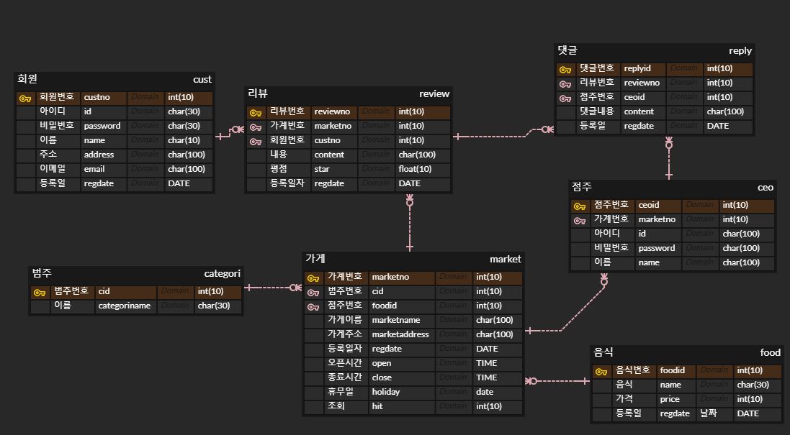
Ⅳ. 프로젝트 수행 결과

Slide 8
THANK YOU

Slide 9
Simple Presentation
Type 1
Type 2
Type 3

